Slide 1


Zona Asistida para Animales en Protección
ZAAP

Slide 2

ZAAP
Paula Andrea Forero Borda
Servicio Nacional de Aprendizaje –SENA, Centro de Electricidad Electrónica y Telecomunicaciones
Técnico en Programación de Software - TPS, Primer Trimestre
Instructor Albeiro Ramos
Bogotá, 25 de marzo de 2023

Slide 3


Introducción
Este proyecto surge como respuesta a la necesidad de digitalizar los procesos de la Fundación Animalista IKIGAI en Bogotá dedicada al rescate y protección de animales de la calle.
Actualmente, la gestión se realiza de forma manual, lo que dificulta el control de rescates, adopciones, voluntariado y donaciones.

Slide 4

Nombre del Proyecto
Problema
Objetivos
Justificación
Alcance
Delimitación
Entregables Trimestre

Slide 5

Problema
La fundación de protección animal en Bogotá enfrenta problemas de:
Gestión manual de procesos de rescate y adopción.
Dificultad para organizar voluntariado, ocasionalmente sin organización de la misma.
Dificultad en la creación de campañas de donaciones, y sin seguimiento para que los donantes puedan visualizar los avances de sus donaciones.
Baja participación ciudadana por falta de herramientas tecnológicas, esto genera pérdida de información, retrasos en procesos y menor impacto social.

Slide 6
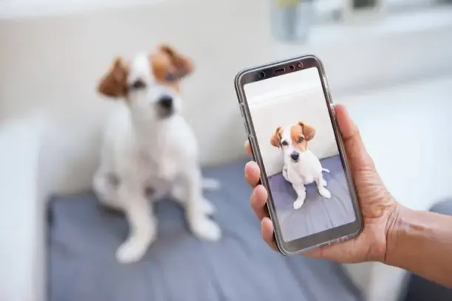
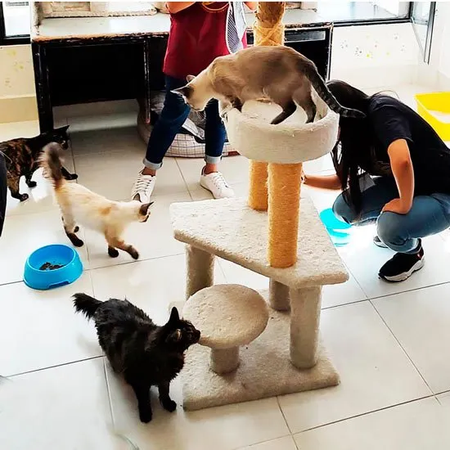

Objetivo General
Desarrollar una plataforma web que optimice la gestión de procesos de adopción, donaciones, voluntariado, alertas ciudadanas de rescate y la organización de campañas y/o eventos de la fundación IKIGAI.
Objetivo Específicos
Gestionar los usuarios.
Gestionar los procesos de rescate de animales de la fundación.
Gestionar las donaciones
Gestionar las adopciones de animales.
Gestionar el voluntariado.
Gestionar las donaciones.
Gestionar reportes estadísticos de las donaciones y adopciones.

Slide 7
Justificación
Se propone el desarrollo de un software que funcione como una herramienta de apoyo que sistematice las gestiones como el rescate, adopción, voluntariado, donaciones y alertas ciudadanas de la fundación IKIGAI.
Los diferentes perfiles de usuario (administrador, fundación, voluntario, donante y ciudadano), Tendrán accesibilidad a los siguientes módulos para permitir la facilidad en la sistematización: Módulo de reportes de animales, los ciudadanos podrán reportar casos y la fundación dará respuesta organizada. En el módulo de adopciones, los interesados podrán acceder a perfiles completos de animales y enviar solicitudes. Finalmente, la herramienta generará reportes gráficos e impresos para apoyar la transparencia y la toma de decisiones de la fundación.
El software ZAAP representa un aporte al sector social y de bienestar animal, ya que fortalece la capacidad tecnológica de la fundación, fomenta la participación ciudadana y promueve la transparencia en el uso de recursos y donaciones.

Slide 8
Alcance
El software ZAAP permitirá a la fundación registrar animales rescatados, gestionar adopciones, organizar campañas y eventos, recibir y administrar donaciones, atender alertas ciudadanas y coordinar el voluntariado. Cada perfil de usuario tendrá acceso a funciones específicas según su rol, lo que facilita el uso y control del sistema.
No cubrirá procesos médicos veterinarios ni la administración financiera detallada de la fundación, ni a la venta de productos para animales, limitándose a la trazabilidad de las donaciones recibidas y su uso general.
El proyecto arquitectónico será modular y basado en una arquitectura cliente-servidor distribuida, lo que permitirá mantener y mejorar el sistema a futuro. Se utilizarán las siguientes tecnologías:
Base de datos: MySQL v_8.0
Backend: Python v_3.10 (Flask v_4.2 LTS)
Frontend: HTML5, CSS3, JavaScript v_ES6 (con React v18.2)
Infraestructura: Google Cloud (servicios App Engine/Cloud Run para despliegue de aplicaciones, Cloud SQL para base de datos, y Cloud Storage para achivos/imágenes)

Slide 9
Delimitación
El proyecto se desarrollará en un periodo estimado de cuatro trimestres, distribuidos en fases de análisis, diseño, desarrollo, pruebas y despliegue en la nube. El cronograma estará representado en un diagrama de Gantt, donde se especifican las tareas principales, los tiempos de ejecución y las dependencias entre actividades.
Dentro de las actividades previstas se incluyen la definición de requerimientos, la normalización de la base de datos, la construcción del modelo relacional, la implementación del Frontend en React, el Backend en Django y la integración con la base de datos MySQL en Google Cloud. Las evidencias de cada fase comprenden documentos de análisis, diagramas UML, prototipos funcionales, código fuente y reportes de validación.
Los responsables del desarrollo abarcan el equipo de programación encargado de la codificación y pruebas, así como el área académica que supervisa el cumplimiento de los entregables en las fechas establecidas. El proyecto se limita al desarrollo de un prototipo funcional con despliegue en la nube, sin incluir todavía su lanzamiento a un entorno de producción real a gran escala.

Slide 10
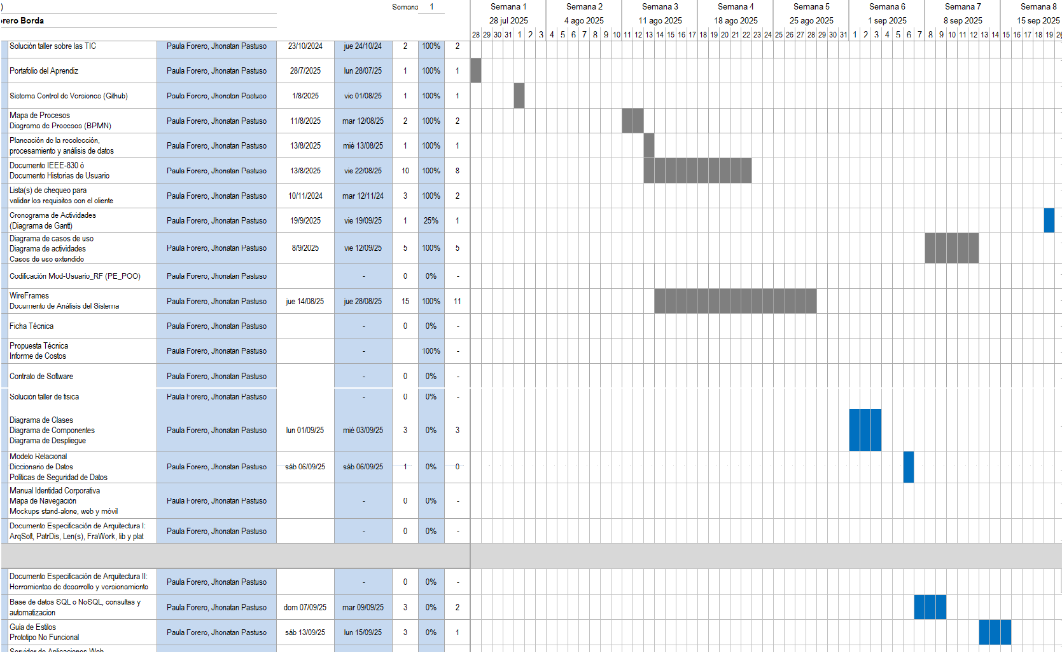
Delimitación

Slide 11
Entregables Proyecto Formativo por Trimestre
Primer Trimestre
Formato de Proyecto
Recolección de Datos
Diagrama de Procesos
IEEE-830
Tercer Trimestre
Modelo Entidad Relación
Diagrama de Clases
Diagrama de Distribución
Modelo Relacional
Diccionario de Datos
Normalización Modelo Relacional
Prototipo No Funcional
Quinto Trimestre
Manual de Instalación
Configuración del Servidor de Aplicaciones
Configuración del Servidor de BBDD
Manual de Usuario
Sistema de Información Web – Servidor Externo
Segundo Trimestre
Requisitos Funcionales y No Funcionales
Diagrama Casos de Uso
Casos de Uso Extendido
Fichas Técnicas y Costos
Wireframes
Cuarto Trimestre
Script de la BBDD
Sentencias DDL
Consultas DML
Automatización de la BBDD
Sistema de Información Web – Servidor Local

